Slide 1
МАЛКО ИСТОРИЯ
КОМПЮТЪРНИ МРЕЖИ

Slide 2
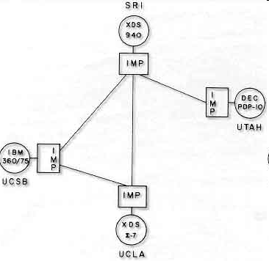
1960 - 1969
1958 В САЩ се формира Агенция за Напреднали Изследователски Проекти - Advanced Research Projects Agency (ARPA).
1964 Развиване на теорията за пакетни комуникационни мрежи. Paul Baran, RAND: " On Distributed Communications Networks”
1969 ARPANET е официално пусната в действие. Първоначално се състои от четири "възела" свързани с 50kbs линии предоставени от AT&T: UCLA, Stanford Research Institute (SRI), University of California Santa Barbara (UCSB), University of Utah.

Slide 3
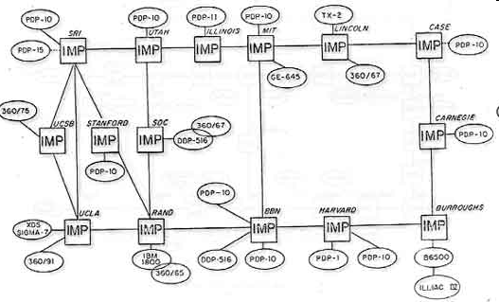
1970 - 1979
1970 Първа публикация на оригиналния ARPANET Host-Host протокол: C.S. Carr, S. Crocker, V.G. Cerf, "HOST-HOST Communication Protocol in the ARPA Network"
ALOHAnet, първата пакетна радио мрежа е разработена от Norman Abramson, Хавайски Университет, започва действие. През 1972 е свързана към ARPANET.
Компютрите в ARPANET започват да използват Network Control Protocol (NCP), първия host-to-host протокол.
1971 Мрежата вече се състои от 15 възела и 23 хоста: UCLA, SRI, UCSB, Univ of Utah, BBN, MIT, RAND, SDC, Harvard, Lincoln Lab, Stanford, UIU(C), CWRU, CMU, NASA/Ames
Ray Tomlinson от BBN изобретява email програма за изпращанe на съобщения по компютърна мрежа.

Slide 4

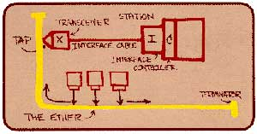
1970 1979
1972 Ray Tomlinson модифицира програмата за ARPANET. Знакът @ е бил избран от пунктуационните клавиши на телетайп Tomlinson's модел 33 заради значението “at” "при".
Първи разговор (чат) по мрежата.
RFC 318: Telnet спесификация
1973 Първи международни връзки към ARPANET - UCL, Англия.
В докторската си теза Bob Metcalfe от Харвард изказва идеята си за Ethernet. Концепцията е проиграна в компютъра Alto на изследователския център на Xerox PARC в Алто, Калифорния. Там е създадена първата Ethernet мрежа.
Над 2000 потребители на ARPANET.
Изследване на ARPA сочи, че email съобщенията съставят 75% от целия трафик в ARPANET.

Slide 5
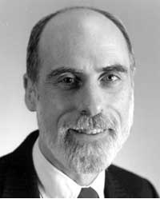
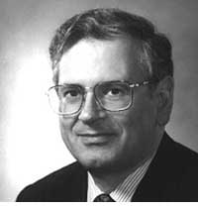
1970 - 1979
1974 Vint Cerf и Bob Kahn публикуват "Протокол за свързване чрез пакетна мрежа", който детайлно описва TCP.
1975 Първият пощенски списък в ARPANET, наречен MsgGroup, е създаден от Steve Walker.
1976 UUCP (Unix-to-Unix CoPy) разработен в AT&T Bell Labs и разпространен с UNIX една година по-късно.
1978 През Март TCP се разделя на TCP и IP.
1979 USENET е създаден от Tom Truscott, Jim Ellis и Steve Bellovin. Всички оригинални групи се намират под net.* йерархията.
На 12 Април Kevin MacKenzie израща съобщение до MsgGroup с предложение за добавяне на малко емоция в email съобщенията, като например -) за изплезен език. “Eмотиконите" стават широко използвани.

Slide 6
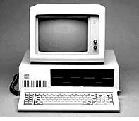
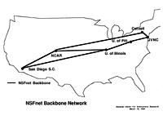
1980 - 1989
1981 IBM PC стартира през август 1981
1982 DCA и ARPA налагат Transmission Control Protocol (TCP) и Internet Protocol (IP) познати като TCP/IP за стандартно ползване в ARPANET.
Това води до първите дефиниции на "интернет" като свързани мрежи, особено тези ползващи TCP/IP, и "Интернет" като всички свързани TCP/IP интернети.
EUnet (European UNIX Network) е създаден от EUUG за осигуряване на email и USENET услуги. Мрежата е базирана на съществуващи връзки между Холандия, Дания, Швеция и Великобритания.
Exterior Gateway Protocol (RFC 827) спесификация. EGP се използва за входни точки между мрежите.
1984 Domain Name System (DNS) е въведена.

Slide 7
1980 - 1989
1985 На 15 Март Symbolics.com става първият регистриран домейн. Останалите първи: cmu.edu, purdue.edu, rice.edu, berkeley.edu, ucla.edu, rutgers.edu, bbn.com (24 Април); mit.edu (23 Май); think.com (24 Май); css.gov (Юни); mitre.org, .uk (Юли).
1986 NSFNET създаден със скорост от 56Kbps. NSF създава 5 центъра за суперкомпютърни изчисления и това позволява експлозия на връзките към Интернет, особено от университетите.
Network News Transfer Protocol (NNTP) е създаден за подобрение на предаването на Usenet новините по TCP/IP.
1987 Email връзка открита между Германия и Китай, първото съобщение изпратно от Китай на 20 Септември.
1988 2 Ноември - Интернет червей плъзва по Мрежата, засяга около 6000 от всички 60000 хоста в Интернет. CERT (Computer Emergency Response Team) е формиран от DARPA в отговор на инцидента с червея.
NSFNET гръбнакът е надграден до (1.544Mbps).
Internet Relay Chat (IRC) разработен от Jarkko Oikarinen.
1989 Над 100 000 хоста в Интернет. Австралия се свързва към NSFNET чрез Хавай на 23 Юни.

Slide 8
2000 …
2000 Масивна атака за спиране на услугите (Denial of Service) е стартирана срещу главни уеб сайтове, включително Yahoo, Amazon, и eBay в началото на Февруари.
Размерът на световната мрежа преминава 1 милиард страници.
Технологии на годината: ASP (Active Server Pages), Napster (P2P технология)‏
Идващи технологии: безжички мрежови уреди, IPv6
Вируси на годината: Love Letter (Май)‏
Съдебни дела на годината: Napster, DeCSS
2001 Препращането на електронна поща става нелегално в Австралия след приемане на законът "Digital Agenda", тъй като то се гледа като техническо нарушаване на лични интелектуални права.
Домейните .biz и .info са добавени в DNS root сървъра на 27 Юни, възможни регистрации от Юли.
Червеят Code Red и вирусът Sircam проникват в хиляди уеб сървъри и съотв. пощенски кутии, причинявайки временна експлозия в трафика по Интернет и нарушенията на сигурността.

Slide 9

Терминални комплекси и мрежи
Предвестници – необходимостта от ефективен и удобен за потребителя достъп до ресурсите на тогавашните Големи машини (Mainframe). Йерархична структура.
ЦП
…
ЦП
host машина
ТУ
ТУ
ТУ
ТУ
М
М
ОП
М
М
телефонна
мрежа
М
ПВ/И
ПВ/И
ПВ/И
М
М
М
М
М
К
К
М
ТУ
ВУ
ВУ
Ком. процесор
ТУ
ТУ
ВУ
ВУ
ТУ
ТУ
ВУ
ВУ
ВУ
ВУ
ТУ
ИУ
ВУ
…
ИУ
ТУ
ИУ
…
ВУ
ИУ
…
ИУ
ВУ
ИУ
ТУ
ТУ
ТУ
ТУ

Slide 10
Компютърни мрежи
Свързване на терминални мрежи помежду им – създаване на мрежи от компютри. Всеки потребител може да получи достъп до всяка приложна програма върху който и да е хост.
Терминалната мрежа с йерархична структура с централизирано управление.
В компютърните мрежи – разпределяне на управлението между съставящите я компоненти – разпределени мрежи от компютри.
Компютърна мрежа – взаимно свързани чрез определена технология автономни машини.
Компютърна мрежа vs. Разпределена система:
При Р.С. Връзката между компютрите е прозрачна за потребителя. Последният разглежда съвкупността от компютри като единна система (виртуален процесор).
К.М. – потребителят използва определена машина и управлялва процеса на предаване на информация.
Общо Р.С. и К.М. – пренос на файлове между няколко процесора.
К.М. – системи със сложно поведение: многомашинни комплекси и усъвършенствани комуникации.

Slide 11
Компютърни мрежи
През 1980-те години – персоналните компютри – голяма изчислителна мощност на бюрото. Възниква необходимост от тяхното свързване в рамките на една или повече сгради, достъп до обща Б.Д. или други изчислителни ресурси. Води до:
Локалните мрежи (Л.М. или LAN) с разпределено управление. Използват евтини високоскоростни канали.
Класификация на мрежите:
Глобална (Global Network) на единия полюс – огрромни разстояния – обикновено се отнася за Internet (‘Net)‏
Локална (Local Area Network) на другия – разстояние не повече от няколко километра. Ако свързва няколко сгради на ограничена територия: Кампус мрежа (напр. “Лозенец”, 4 км, Ректорат)‏
Градска (Metropolitan Area Network - MAN)‏
Регионална (Wide Area Network - WAN) – страна, континент; по-обобщено – външната връзка на една локална мрежа (напр. WAN порта на Wi рутер)‏
Частна (Virtual Private Network - VPN) – защитени връзки – тунели (напр. криптиране) между офисите на една организация в рамките на публичната “Net.

Slide 12
Модел Клиент-Сървър
Разпределено използване на ресурсите – напр. обща Б.Д. или общ принтер (скъпо удоволствие за всяко бюро, даже inkjet от 100 лв., но скъп консуматив)‏
Обща Б.Д. – на по-мощен компютър – сървър със системен администратор. Служителите достъпват до него от по-маломощни машини – клиенти. Или
Web сървър (машина с Apache) – web клиент (PC с браузър).
Два основни процеса: на клиента и на сървъра.

Slide 13
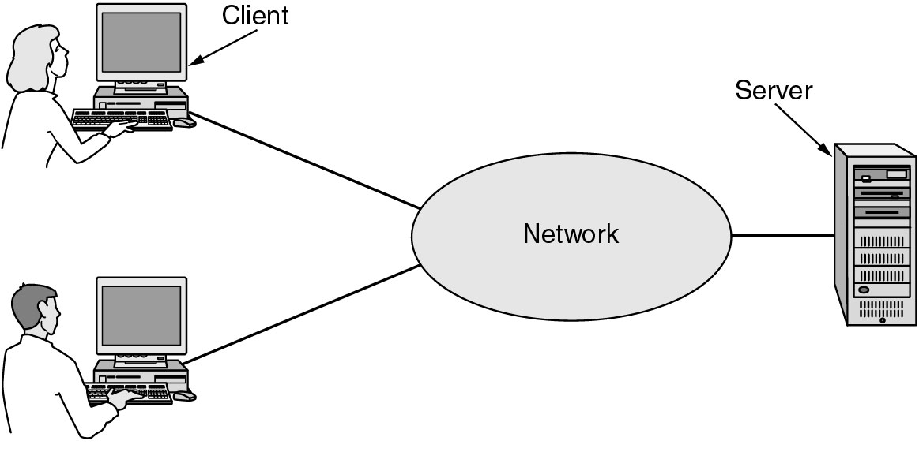
Модел Клиент-Сървър
Мрежа от два клиента и един сървър

Slide 14
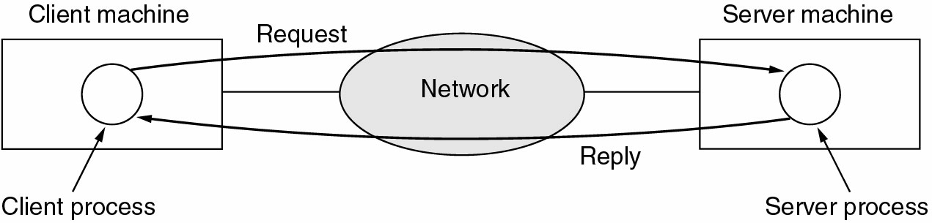
Модел Клиент-Сървър
Клиентският процес изпраща заявка (request) до сървърския процес, който след съответната обработка връща отговор до клиента.
Обменът на данните между клиент-сървър – по протокол. Това е набор от правила и съответни действия, които се извършват, за да се осъществи обмена.

Slide 15
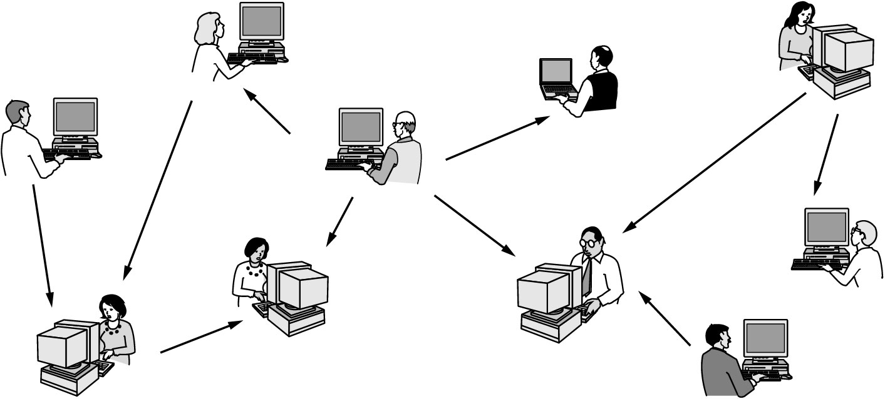
Система с равностойни машини
Или peer-to-peer (P2P) - няма фиксирани клиенти и сървъри.
Напр. File Sharing (споделяне на файлове) между Windows машини.
BitTorrent - P2P file sharing протокол за разпространение на големи обеми от данни (най-вече филми).

Slide 16
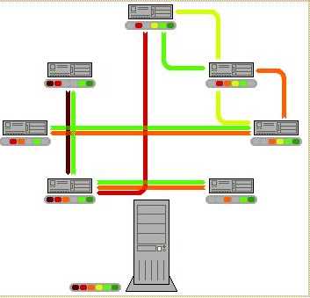
BitTorrent

Slide 17
Използване на компютърните мрежи
  Бизнес приложения – електронна поща, е-търговия, Б. Д.
  Домашни приложения
  Мобилни потребители
  Социални аспекти – каква информация се разпространява: вярна – невярна, цензурна-нецензурна, права на човека, етика в отношенията, авторски права, атаки (DoS, DDoS), хакери (остават скрити) и кракери (извеждат системата от строя), phishing

Slide 18
Домашни приложения
Отдалечен достъп до информация
Общуване с хора (e-mail, skype, icq и др.)‏
Игри в мрежа, Video on Demand, youtube
Е-търговия

Slide 19
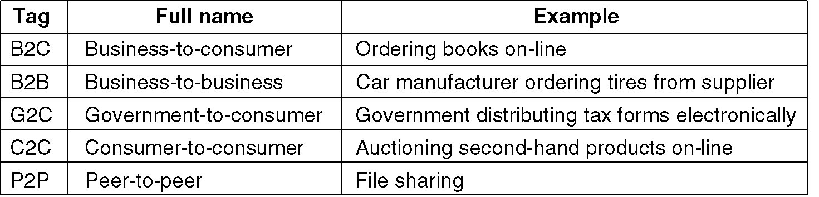
Е-търговия
G2G – подписано споразумение по електронен път между президента Клинтън на САЩ и министър-председателя на Ирландия

Slide 20
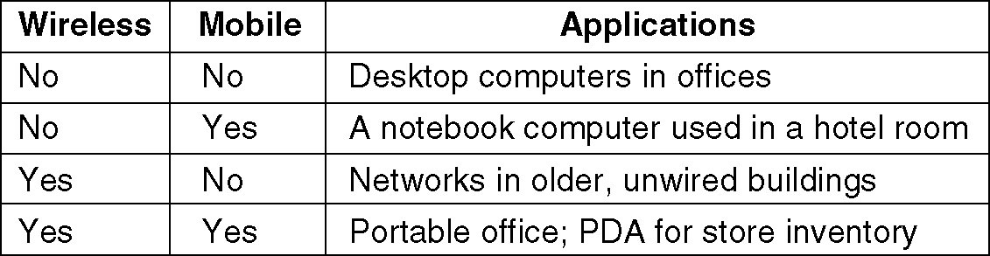
Мобилни потребители и мрежи
Специализиран протокол WAP; VPN – за мобилните служители, т. нар. Търговски пътници

Slide 21
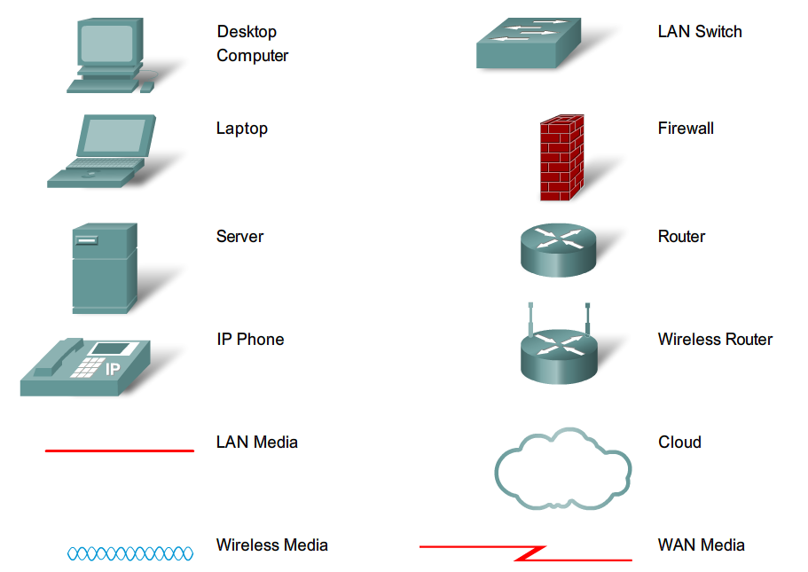
Мрежов хардуер

Slide 22
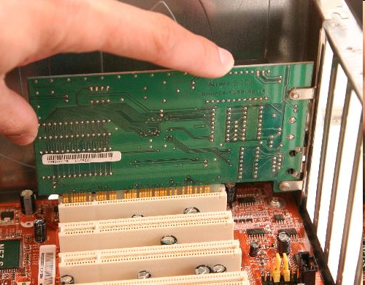
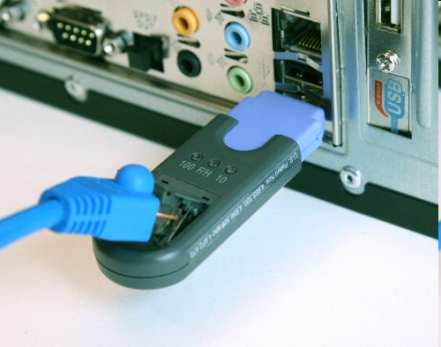
Мрежов хардуер - адаптери
PCI карта
USB адаптер

Slide 23
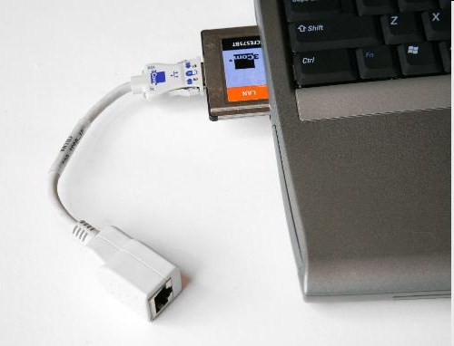
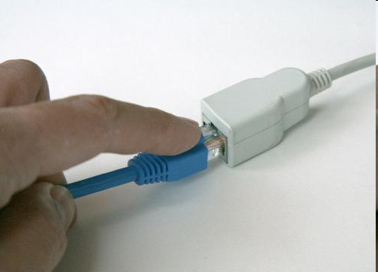
Мрежов хардуер - адаптери
CardBus адаптер

Slide 24
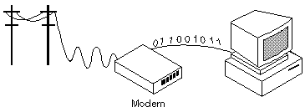
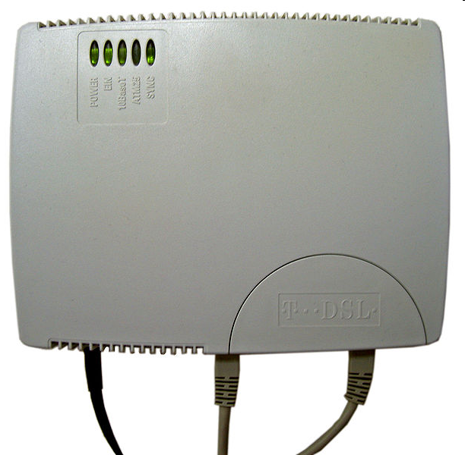
Мрежов хардуер - модеми
модулатор-демодулатор. Устройство, което позволява на компютъра да предава цифрови данни по аналогова (dial-up) или цифрова (DSL) телефонна линия.

Slide 25
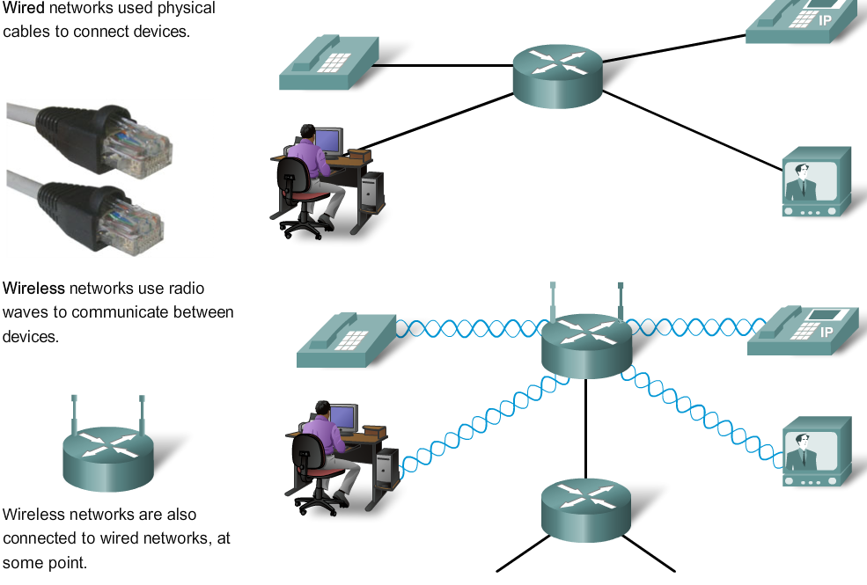
Мрежов хардуер – съобщителни среди
Жични – UTP, S(F)TP, коаксиални и далекосъобщителни медни и оптически (Fiber Optic - FO) кабели
Безжични среди - ефира

Slide 26
Мрежови топологии
Мрежовата топология е учение за подреждането или графичното изобразяване на елементите (канали, възли и т.н.) на мрежата, по-точно физическите (реалната) и логическите (виртуална) съединения между възлите. Възел е точка, в която се събират два или повече физически (логически) канала. Ролята на възел се изпълнява от компютър (маршрутизатор, сървър и др.) или комутатор.
Мрежовата топология може да се разглежда и като граф.
Три основни категории мрежови топологии: физически, сигнални, логически
Физическата определя геометричното свързване на физическите канали
Сигналната отразява свързването между възлите в мрежата от гледна точка на пътя на сигналите. Често се смесва логическата топология, но тук говорим конкретно за електрическите (оптически) сигнали, а не за данни.

Slide 27
Мрежови топологии
Логическата отразява свързването между възлите в мрежата от гледна точка на пътя на данните. Определят се от мрежовите протоколи, а не от кабели, устройства или потока на електрическите сигнали, макар че често пътят на последните съвпада логическия поток на данните.
Логическата топология е възможно да се реконфигурира динамично от устройства като маршрутизатори и комутатори.

Slide 28
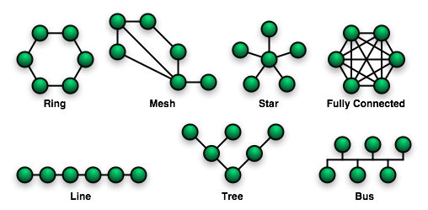
Видове топологии

Slide 29
Видове топологии
Централизирана (star) изисква всички абонати да имат връзка с централния възел, за да комуникират помежду си. Пример, физическа топология на локална мрежа в зала или на етаж, логическа – система клиент-сървър.
Дървовидната (tree, extended star) се прилага в структурните каблени системи (СКС) при изграждане на локални мрежи в сгради и кампуси (в този случай имаме гора).
Кръгова (ring) – възлите са свързани в кръг. Пример: логическата топология на LAN Token Ring и FDDI, но физическата топология може да бъде звезда (централен възел MAU в IBM TR) или шина (3Com TR).
Частична или пълна свързаност (Mesh, Fully Mesh-Connected) – физически това са топологии на WAN мрежи, в общия случай Internet. Логическа: Peer-to-peer мрежа.
Шинна (bus) прилага се в LAN Ethernet (логическа). Първите реализации с коаксиален кабел физическата топология съвпадаше. В днешно време на UTP кабели имаме звезда и дърво.

Slide 30
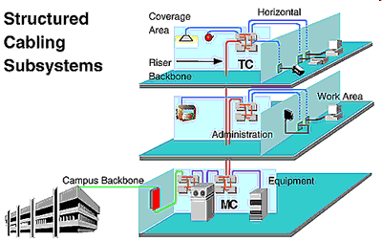
Пример СКС (extended star)‏

Slide 31
Мрежови Стандарти
International Organization for Standardization (ISO) за международни стандарти. В нея влизат национални организации.
ISO/IEC Joint Technical Committee 1. (International Electrotechnical Commission). Стандарти в областта на ИТ.
ITU (Международен съюз по телекомуникации), бивш CCITT
Занимава се с развитие и стандартизация в областта на радио- и телекомуникациите.
Примери:
- V.35 – синхронни комуникации;
- V.92 – асинхронни (dial-up) модеми;
- X.400 (ISO/IEC 10021) – обмен на електронни съобщения;
- X.500 (ISO/IEC 9594-1) – директорийни услуги;
- X.509 (ISO/IEC 9594-8) – public key infrastructure (PKI), сертификати.

Slide 32
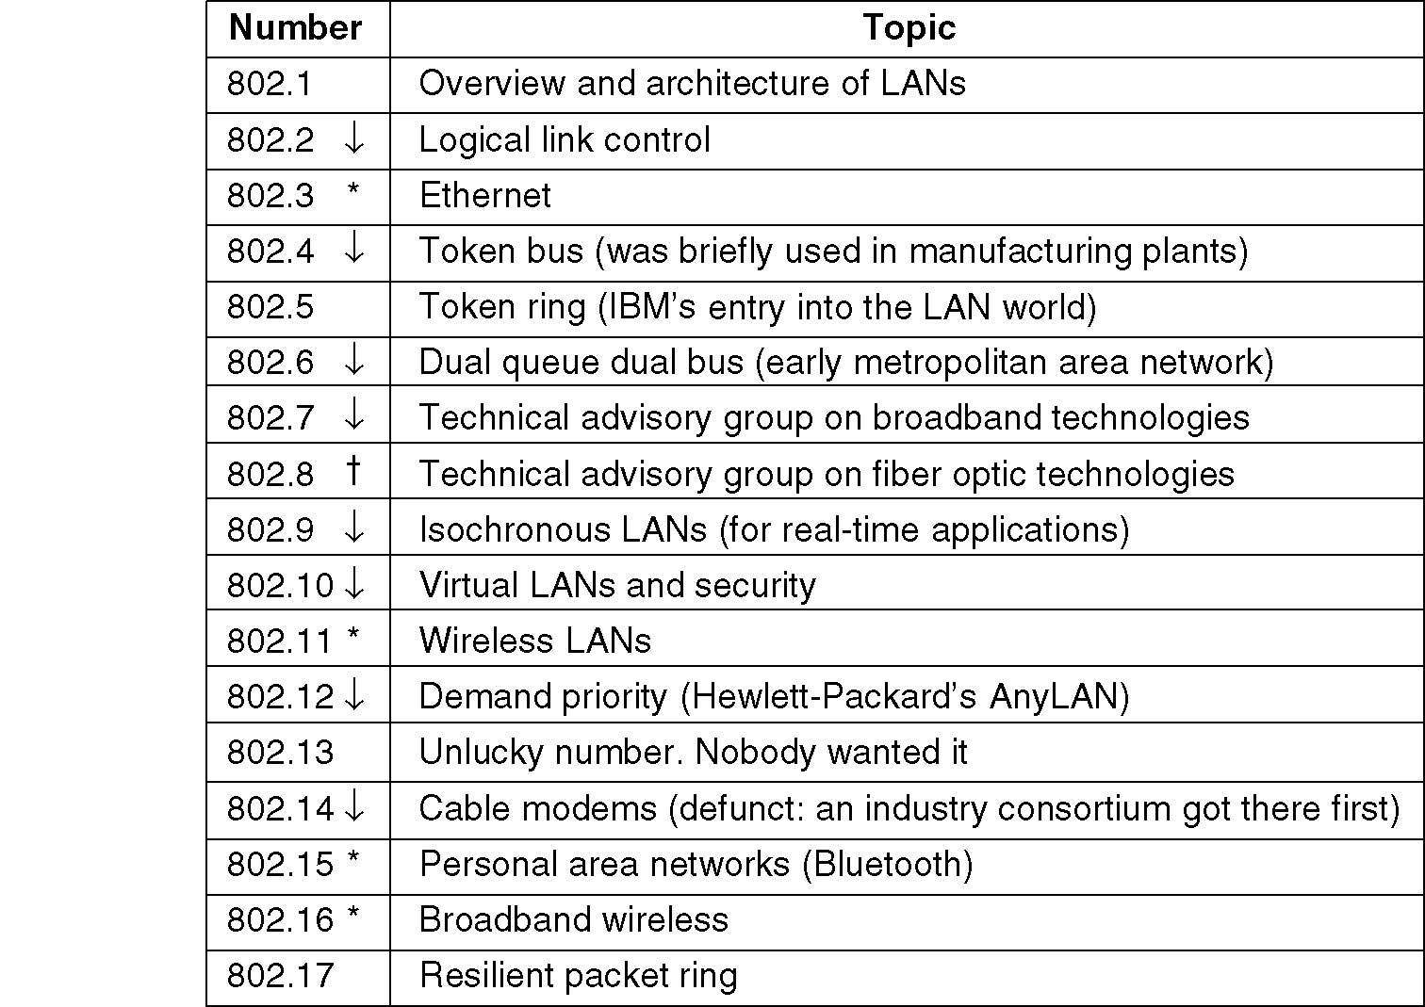
Стандарти на IEEE 802
Работните групи на 802. Най-важните *. Отмиращите са ↓.

Slide 33
IETF и RFC
Internet Engineering Task Force (IETF - www.ietf.org) е отворена международна общност от мрежови проектанти, оператори, производители и изследователи, които се занимават с развитието на Internet архитектурата и експлоатацията.
Дейността на IETF се осъществява от работни групи, разпределени по тематики – маршрутизация, транспорт, сигурност и др.
Request for Comments (RFC) e меморандум, публикуван от IETF (www.ietf.org/rfc.html), който описва методи, поведения, проучвания или иновации, приложими към рабоатата на Internet и свързани с нея системи.

Slide 34
Класификация на мрежите
Основните типове мрежи се определят въз основа на две характеристики:
Режим на предаване на данните
Физически размер на мрежата
Видове мрежи според режима на предаване на данните
Предаване до всички (общодостъпно – Broadcast). Прилага(ше) се при LAN. Общ комуникационен канал, който се разпределя между всички в мрежата. Пакети (съобщения) се получават от всички, но ги прочита този, който си познае адреса. Частен случай – групово предаване (multicast).
Точка-точка (Point-to-point) – WAN мрежите се състоят от множество връзки “точка - точка” с произволна топология. Затова се налага маршрутизация – намиране на оптималния път.

Slide 35
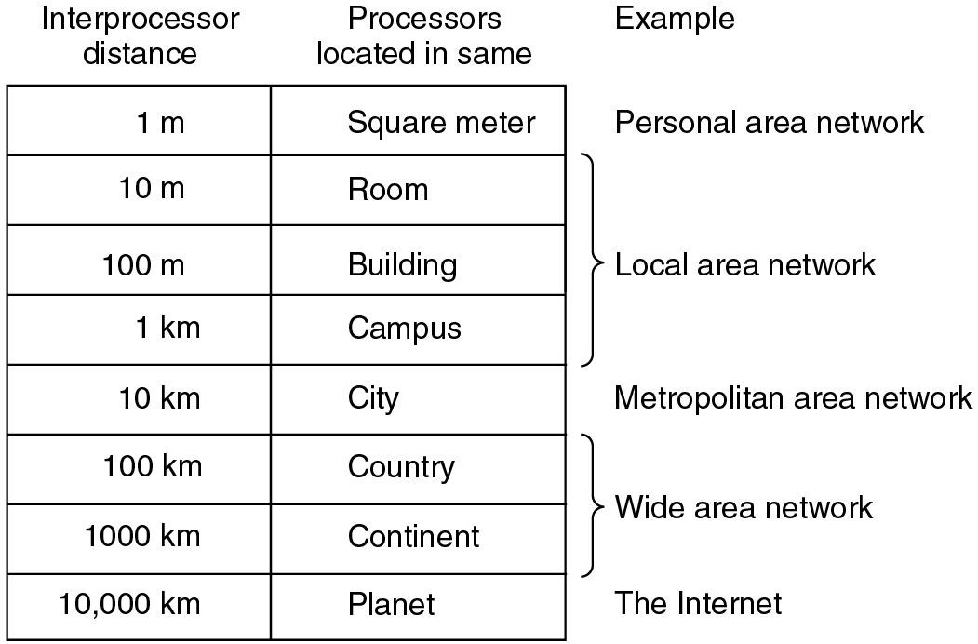
Видове мрежи според физическия размер
PAN – многопроцесорна система

Slide 36
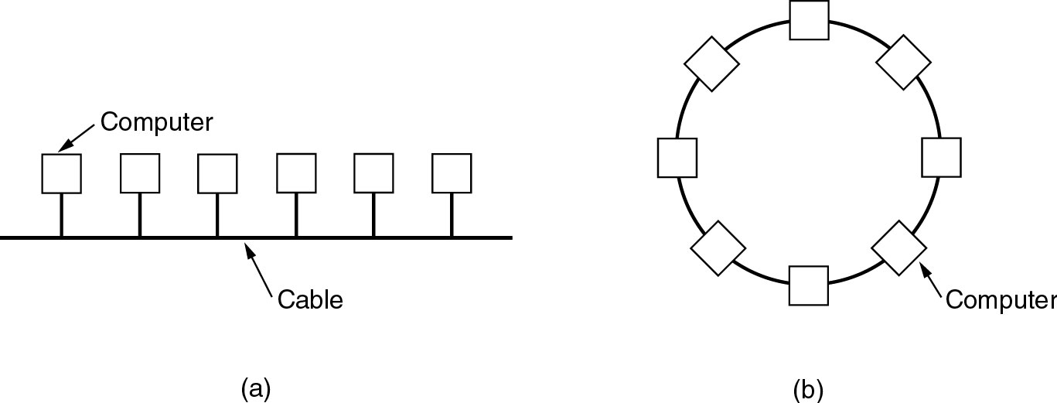
Локални мрежи
Старите локални мрежи (legacy LANs) бяха broadcast, с шинна (Bus) – Ethernet, или кръгова (Ring) – Token Ring, FDDI, топология (физическа и логическа).
Междинен етап мрежи Ethernet на база на хъбове (shared) с физическа топология “звезда”. TR и FDDI поради сложността им бяха изоставени (също имаха хъбове и суичове).
Съвременните мрежи Ethernet - switched Ethernet. Всяка станция има гарантирана скорост: 10, 100, 1000 Mbps, 10 Gbps. Логическата топология на практика е “всеки-с-всеки”.

Slide 37
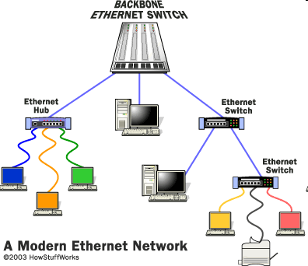
Съвременна мрежа Ethernet

Slide 38
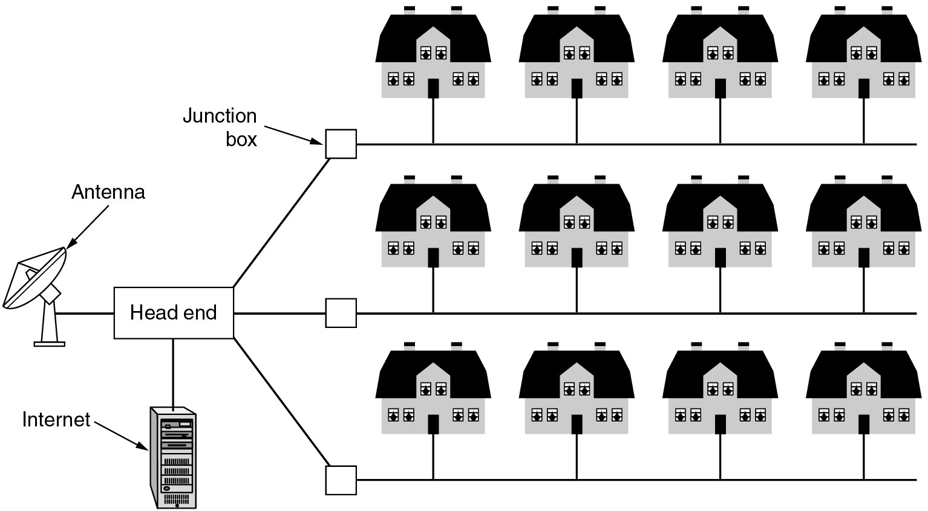
Градски мрежи (Metropolitan Area Networks)‏
Това не е MAN мрежа, а мрежа за домашни потребители на базата на cable TV.

Slide 39
Metropolitan Area Networks (MAN)‏
MAN мрежата се състои от две основни части - опорна мрежа (backbone) и клиентски интерфейс.
Съобщителна среда е оптически кабел. Използва инфраструктурата на телеком и кабелни оператори и технологията switched Ethernet. Затова се нарича още Metro Ethernet.
Топология - кръг, hub-and-spoke (звезда), напълно или частично свързана.
Опорната мрежа представлява набор от точки за достъп (POP - point of presence), в които има комутатори (на 2 и 3 слой) и/или маршрутизатори, свързани помежду си с високоскоростни връзки.
Клиентският интерфейс представлява оптичен кабел, прокаран между абоната и най-близката точка за достъп. За да се осъществи връзка между два или повече абонатни поста, в опорната мрежа се конфигурира виртуална локална мрежа (VLAN). Тъй-като връзките в опорната мрежа са резервирани, MAN-връзката е дори по-надеждна от директен кабел (dark fiber), положен между две точки.

Slide 40
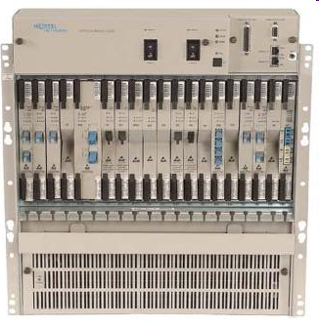
Metro Ethernet Switch

Slide 41
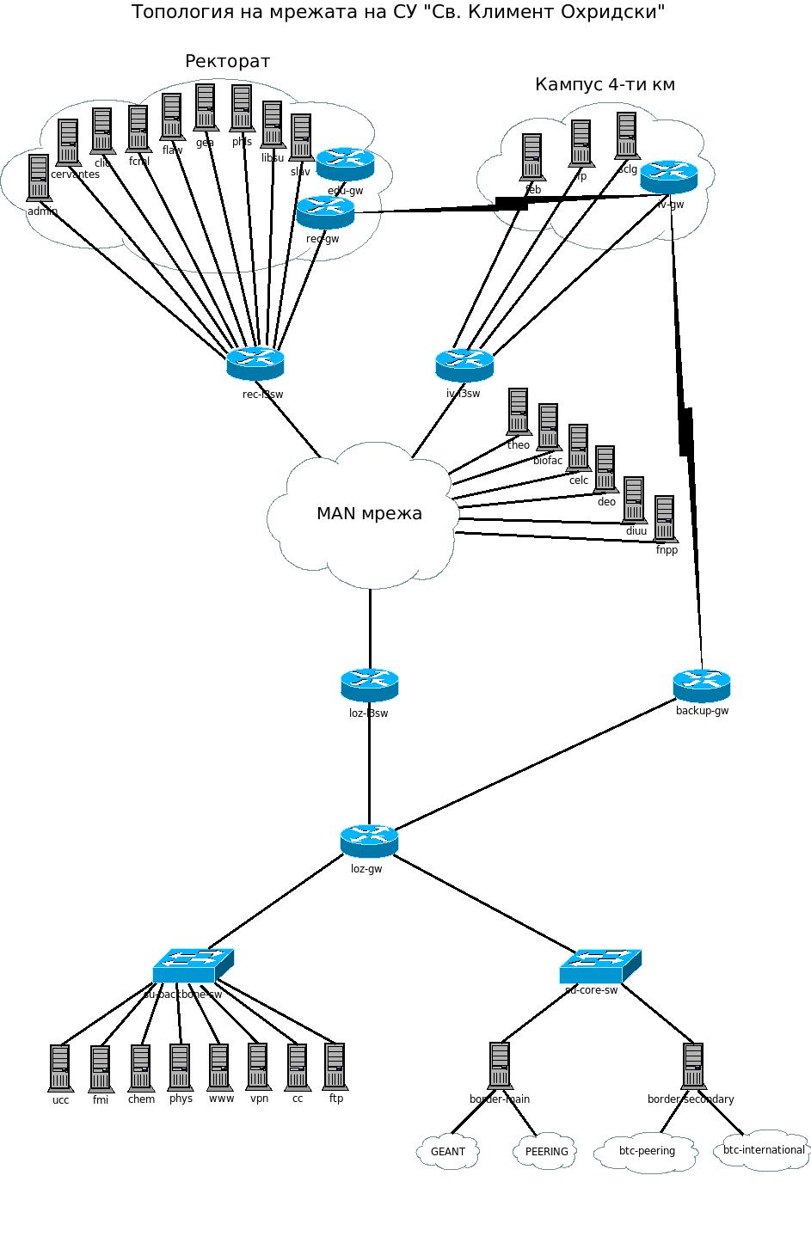
MAN мрежа на СУ

Slide 42
Глобални (рег.) мрежи - Wide Area Networks (WAN)‏
Обхващат широки географски области – страни, континенти... планета (Internet)… Галактика
Хостове или LANs се свързват с помощта на комуникационна мрежа – собственост на телеком или I(Network)SP.
Kомуникационна мрежа – състои се от предавателни линии (точка-точка), които свързват по 2 комуникационни устройства за маршрутизация и превключване (routers, L2&3 switches).
Линии - медни кабели (Cu), оптически влакна (по-често; Fiber Optics – FO) и безжични – радиорелейни и сателитни - (Wi)reless.
Комуникационни устройства – с два или повече интерфейси към съответни линии. Приема пакет на даден интерфейс, взема решение по коя линия да го препрати и го превключва към изходящ интерфейс (линия). Т.е...
Мрежа с комутация на пакети (packet-switched). Съобщение при подателя се разделя на сегменти с поредни номера. Последните се опаковат като пакети и “пътуват” самостоятелно до получателя, където става възстановяване на оригиналното съобщение (реасемблиране).

Slide 43
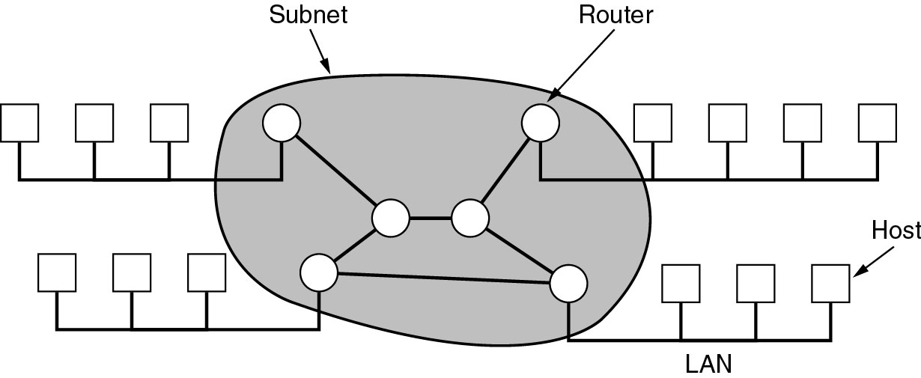
WAN
WAN свързва хостове и LANs.

Slide 44
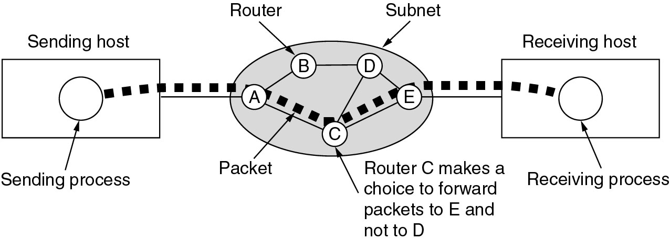
WAN
Изпращане на последователност от пакети от подател към получател. Не е задължително всички да минат по пътя ACE. Маршрутизаторите вземат решения.

Slide 45
Предаване на съобщения в компютърните мрежи
Междупотребителите в мрежата информацията се обменя на части – съобщения.
В зависимост от начина на предаване на съобщенията от подател до получател (източник-приемник):
Комутация на канали;
Комутация на съобщения;
Комутация на пакети.

Slide 46
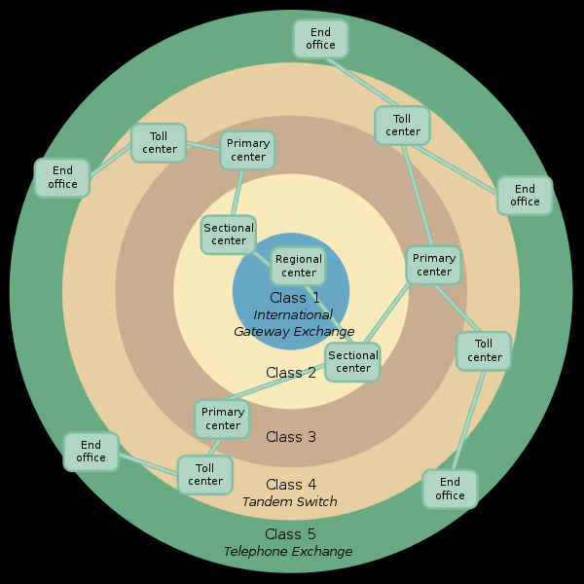
Комутация на канали
Установява се физически канал между източник и приемник, по който се предава едно съобщение.
След предаване на съобщението източникът освобождава канала.
Подобен принцип в телефонните мрежи. След набиране на номера се нащракват релета (електромеханични или електронни) в централите по пътя до набираната страна. Така се изгражда канал между говорещите, който стои до разпадане на връзката – поставяне на слушалката върху вилката.

Slide 47
Комутация на съобщения и на пакети
Всяко съобщение за предаване се изпраща в комуникационната мрежа, която определя маршрута му до местоназначението (destination).
Изисква повече буферна памет в маршрутизаторите, които да съхраняват дългите съобщения, докато се освободи изходяща линия. Неефективно, затова...
Комутация на пакети
Съобщенията се разделят на по-къси пакети (от 1500 байта до 8000+ при бързите мрежи >1 Gbps)‏
Обменът между възлите е по-бърз, по-добро уплътняване на каналите
Всеки пакет с адрес на местоназначението и вътре в частта за данни има номер на сегмента от съобщението. Така се възстановява оригиналното съобщение.

Slide 48
Виртуални канали и дейтаграми
Мрежите с комутация на пакети – мрежи с виртуални канали и дейтаграмни.
Мрежи с виртуални канали (virtual circuit - VC) информацията се предава като последователност от пакети, като се спазват поредните номера на сегментите от дадено съобщение.
Част от пропускателната способност на мрежата се резервира за даден VC само при предаване на пакет.
Прилагат се в приложения, които изискват надеждност на комуникациите – www, ftp, e-mail и др.
Дейтаграмни мрежи – предаване на независими едни от други пакети – дейтаграми.
Прилагат се в приложения, които не изискват висока надеждност на комуникациите, а обмен на къси съобщения – snmp например.

